Slide 1
27.2 相似三角形
27.2.1 相似三角形的判定
Notes:
www.czsx.com.cn

Slide 2

1、相似三角形的判定
对应角相等,三组对应边的比也相等的两个三角形是相似三角形.
∵
A′
A
= k
∽
∴△ABC △A´B´C´
B
C
B′
C′
2、相似三角形与全等三角形有什么内在的联系呢？
当两个三角形的相似比为 1 时，它们是全等的，全等是相似的一种特殊情况。
Notes:
www.czsx.com.cn

Slide 3
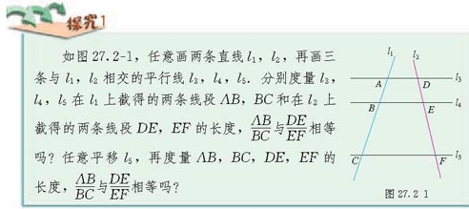
平行线分线段成比例定理：
三条平行线截两条直线，所得的对应线段的比相等(或成比例).
Notes:
www.czsx.com.cn

Slide 4
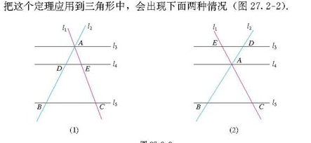
推论：平行于三角形一边的直线截其它两边（或两边的延长线），所得的对应线段的比相等.
问题：△ADE∽△ABC吗？如何证明？
Notes:
www.czsx.com.cn

Slide 5
定理：平行于三角形一边的直线和其他两边相交 （或两边的延长线相交 ) 所构成的三角形与原三角形相似.
数学语言: 在△ADE与△ABC中， ∵DE∥BC
∴△ADE∽△ABC
A
D
E
“A”型
“X”型
A
D
E
B
C
（图1）
B
C
（图2）
Notes:
www.czsx.com.cn

Slide 6
小试牛刀
1、如图，E是 ABCD的边BC的延长线
上的一点，连接AE交CD于F，则图中共 有相似三角形：（ ）
C
A．1对 B．2对 C．3对 D．4对
2、如图，在□ABCD中，E是边BC上 的一点，且BE：EC=3：2，连接AE、 BD交于点F，则BF：FD=__________。
3:5
3、如图，在△ABC中，∠ACB的平分 线交AB于D，过点D作DE∥BC交AC于E，若AD：DB=3：2，则EC：BC=___。
3:5
Notes:
www.czsx.com.cn

Slide 7


试试眼力：
A
如图, 已知DE∥BC,DF∥AC,请尽可能多地找出图中的相似三角形，并说明理由。
D
E
1. DE∥BC
ΔADE∽ΔABC
B
F
C
2.DF∥AC
ΔDBF∽ΔABC
三角形的相似关系具有传递性!
3.
ΔADE∽ΔABC
ΔDBF∽ΔABC
ΔADE∽ΔDBF
Notes:
www.czsx.com.cn

Slide 8
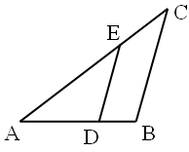
例1.如图,已知DE ∥ BC,AE=50cm,EC=30cm,BC=70cm,
∠A=45°,∠C=40°.
(1)求∠AED和∠ADE的大小;(2)求DE的长.
解: (1)
在△ADE和△ABC中，
∵DE ∥ BC
∴△ADE∽△ABC
∴∠AED=∠C=40°.
在△ADE中, ∠ADE= 180⁰-∠AED - ∠A=180°-40°-45°=95°.
∵ ∵ △ADE∽△ABC
（2）
Notes:
www.czsx.com.cn

Slide 9
A
随堂练习
D
E
1.如右上图，DE∥BC，AE=3，EC=5，DE=1.2，则BC的长度为 .
2.如右上图，DE∥BC，AD=3，AB=5，则DE :BC= .
3.2
C
B
B
3:5
M
3.如右中图 ,⊿ ABC 中 MN∥BC
则 BM:CN=AM: ,AB:AM
= :AN, MN: =AN:AC.
4.如右下图,已知DE∥BC，EF∥AB
AD:DB=2:3 , BC=20cm
则BF= .
AN
A
N
C
AC
BC
A
D
E
8cm
B
C
F
Notes:
www.czsx.com.cn

Slide 10

5.如图在△ABC中，DG∥EH∥FI∥BC
（1）请找出图中所有的相似三角形；
运用
△ADG∽△AEH∽△AFI∽△ABC
（2）如果AG：GH：HI ：IC =1：2：3 ：4
那么DG：EH：FI ：BC =___________。
1:3:6:10
Notes:
www.czsx.com.cn

Slide 11
挑战自我
C
已知:如图,在△ ABC中, ∠ ACB的平分线CD交AB于点D. 求证:
A
B
D
法1：面积法
法2：过B作BE//CD交AC延长线于点E，则BC=CE
Notes:
www.czsx.com.cn

Slide 12
6.如图，△ABC 中，DE∥BC，GF∥AB，DE、ＧＦ交于点Ｏ，则图中与△ABC相似的三角形共有多少个?请你写出来.
解： 与△ABC相似的三角形有3个:
△AＤＥ
△ＧＦＣ
△ＧＯＥ
Notes:
www.czsx.com.cn

Slide 13
小结
平行线分线段成比例定理：
定理： 三条平行线截两条直线，所得的对应线段的比相等(或成比例).
推论：平行于三角形一边的直线截其它两边（或两边的延长线），所得的对应线段的比相等(或成比例).
定理：平行于三角形一边的直线和其他两边相交 （或两边的延长线相交 ) 所构成的三角形与原三角形相似.
Notes:
www.czsx.com.cn

